Slide 1
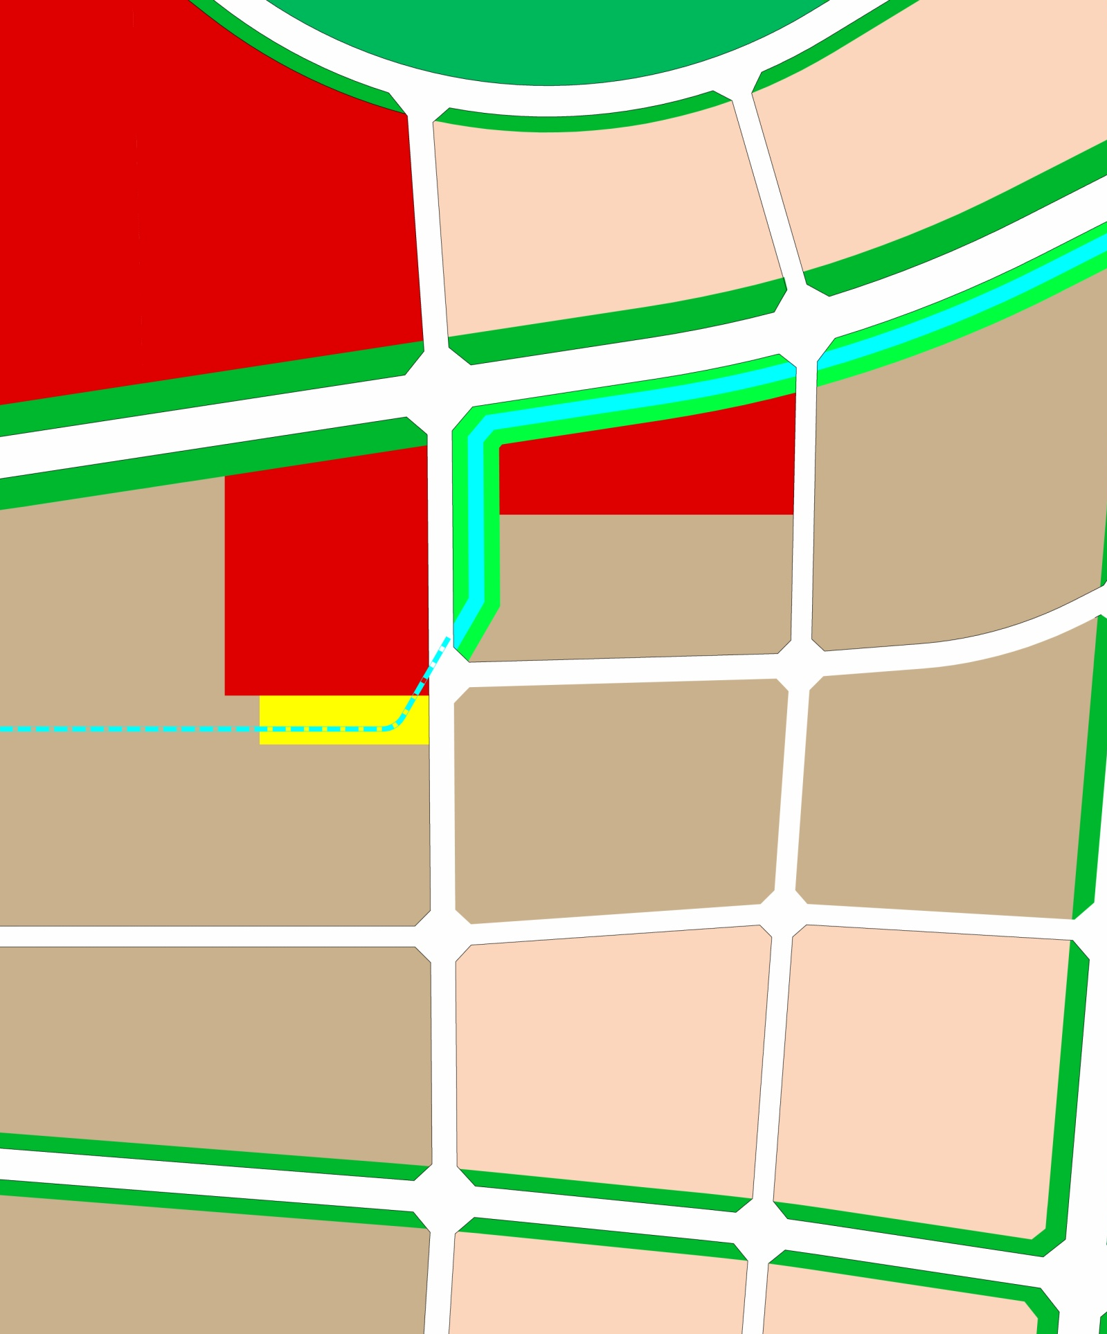
达州市高新区核心区控制性详细规划局部地块（E4-3、E5-1）规划调整方案公示
公示说明
《 达州市高新区核心区控制性详细规划局部地块规划调整方案》是在《达州市城市总体规划》《达州市高新区核心区控制性详细规划》的指导下，对高新区核心区控制性详细规划局部地块进行的优化调整。该调整方案已经达州市国土空间规划委员会第5次常务会审议通过，现将该调整方案内容进行公示，接受社会公众的审阅。若对此调整方案有异议或者疑问者，请与我局联系。
达州市自然资源和规划局
2022年6月6日
公示时间：10天
公示地点：达州市自然资源和规划局官网；达州市城市规划馆内；高新区办公区。
公示期限：2022年6月6日至2022年6月15日
项目名称： 达州市高新区核心区控制性详细规划E4-3、E5-1地块规划调整方案
调整内容：
1.项目概况
为满足数字经济和电子信息产业发展需求，落实党代会提出的标准厂房建设目标，高新区决定启动秦巴数字和信息产业园二期建设，拟将产业核心区E4-3及E5-1地块进行规划调整。
2.调整内容：
地块E4-3西侧绿化隔离带向西侧缩减5米，调整后 E4-3 地块拆分为 E4-3-1 和 E4-3-2 两个地块，E4-3-1 地块用地性质不变，E4-3-2 地块用地性质为一类工业用地。调整后的 E5-1 地块用地性质为一类工业用地。
附注：
1.陈述申辩意见反馈方式：
（1）信函反馈意见：请邮寄至达州市通川区西外镇凤凰大道386号（达州市自然资源和规划局国土空间规划科）
（2）咨询电话：0818-2143757
2.有效反馈意见期：信函反馈意见邮戳日不应超过意见反馈期最后一天，逾期视为无效意见，不予采纳。
3.有效反馈意见：注明真实联系人姓名、联系电话、联系地址，如反馈意见不准确或不完整、无法及时进一步核对有关情况的视为无效意见。
4.查询网址：http://zrzyj.dazhou.gov.cn/
高新区核心区局部地块调整范围
七河路
E4-3
E5-1
拟调整范围
达州绕城公路
经
开
大
道
调整细节图
E4-3
E4-3-1
E5-1
E4-3-2
E5-1
 | 地块编号 | 地块面积 | 用地性质 | 容积率 | 建筑密度 | 绿地率 | 建筑限高
调整前 | E4-3 | 64755㎡ （97.14亩） | 商服用地(B) | ≤2.0 | ≤35% | ≥20% | ≤ 100m
调整后 | E4-3-1 | 25845㎡ （38.76亩） | 商服用地(B) | ≤2.0 | ≤35% | ≥20% | ≤ 100m
 | E4-3-2 | 39980㎡ （59.97亩） | 一类工业用地（M1） | ≥2.0 | ≥30% | ≤20% | ≤40m
 | 地块编号 | 地块面积 | 用地性质 | 容积率 | 建筑密度 | 绿地率 | 建筑限高
调整前 | E5-1 | 69408㎡ （104.11亩） | 商服用地(B) | ≤2.0 | ≤35% | ≥20% | ≤ 100m
调整后 | E5-1 | 69408㎡ （104.11亩） | 一类工业用地（M1） | ≥2.0 | ≥30% | ≤20% | ≤40m
调整前
调整后

